Slide 1
第五章 卫星定位基本原理
5.5 绝对定位与相对定位
福建师范大学地理科学学院地理信息科学系

Slide 2
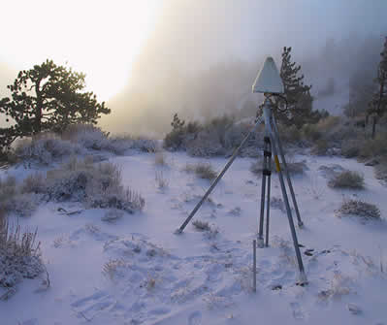
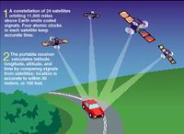
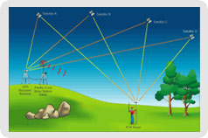
GNSS测量定位方法分类
定位模式
绝对定位（单点定位）
相对定位
差分定位
定位时接收机天线的运动状态
静态定位－天线相对于地固坐标系静止
动态定位－天线相对于地固坐标系运动
获得定位结果的时效
事后定位
实时定位
观测值类型
伪距测量
载波相位测量
单点定位简介

Slide 3
单点定位简介
定义
单独利用一台接收机确定待定点在地固坐标系中绝对位置的方法
定位结果－与所用星历同属一坐标系的绝对坐标
采用广播星历时，GPS属WGS-84、BDS属于BDCS
采用IGS – International GNSS Service精密星历时为ITRF – International Terrestrial Reference Frames
特点
优点：一台接收机单独定位，观测简单，可瞬时定位
缺点：精度主要受系统性偏差的影响，定位精度低
应用领域
低精度导航、资源普查、军事、...
Your Location is:
26.067901º N
119.171071º W
单点定位的解算

Slide 4

单点定位的解算
分为:
静态绝对定位
动态绝对定位
静态绝对定位用户位置的解算(以伪距为例)
$$伪距观测方程： \\ ρ=ρ^{′}+δρ_{1}+δρ_{2}+c⋅δt_{k}−c⋅δt^{j} \\ 即 \\ {\left[{\left(X_{s}^{j}−X\right)}^{2}+{\left(Y_{s}^{j}−Y\right)}^{2}+{\left(Z_{s}^{j}−Z\right)}^{2}\right]}^{1/2}−c⋅δt_{k} \\ =ρ^{′j}+δρ_{1}^{j}+δρ_{2}^{j}−c⋅δt_{k}^{j} (\text{5−8})$$
Next

Slide 5
Next

Slide 6
台劳级数
设函数在含有x₀的某个区间（a，b）上有直到n+1阶导数，则对于区间（a，b）内的任一点x，级数
叫做函数f(x)的台劳级数。

Slide 7
同步观测4颗卫星，列出4个观测方程组成方程组
解算步骤总结

Slide 8
单点定位的解算步骤总结
列出定位的观测方程
按台劳级数展开,线性化观测方程
线性化观测方程组成方程组
解算方程组,求出未知参数
精密单点定位

Slide 9
精密单点定位
PPP – Precise Point Positioning
特点
主要观测值为载波相位
采用精密的卫星轨道和钟数据
采用的模型较复杂
定位精度
亚分米级→厘米
用途
全球高精度测量
卫星定轨
静态相对定位

Slide 10
5.5.2 静态相对定位
定义:
两台或两台以上接收机分别安置在基线的两端,同步观测相同的GPS卫星,确定基线端点的相对位置(基线向量)
特点:
多台接收机同步观测相同卫星，观测量的误差具有一定的相关性，通过观测量的不同线性组合（通常用求差），可以有效地消除或减弱相关误差。
求差方式

Slide 11
同步观测量求差方式
单差:站间求差
双差:星间求差
三差:历元间求差
差分方程的解算

Slide 12
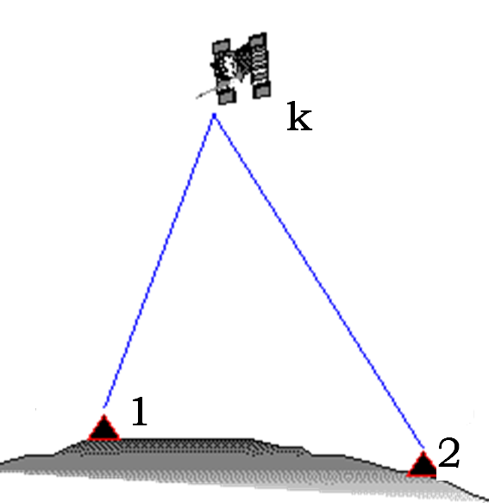



单差
$$SD_{12}^{k}(t_{i})=φ_{2}^{k}(t_{i})−φ_{1}^{k}(t_{i})$$
站间求差: 同步观测值在接收机间求差。可消除卫星钟差，削弱电离层、对流层折射影响。
$$φ_{2}^{k}(t_{i})$$
$$φ_{1}^{k}(t_{i})$$

Slide 13
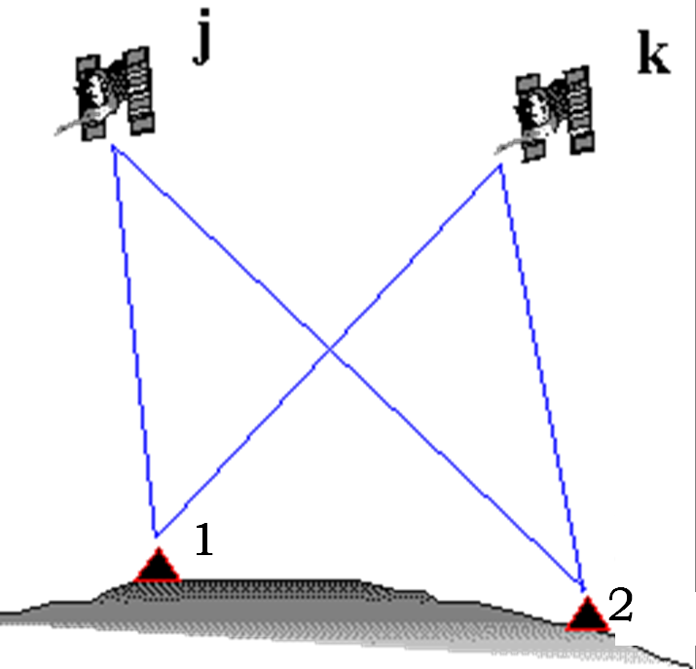




双差
星间求差:同步观测值在卫星间求差。可消除接收机钟差。
$$φ_{2}^{j}(t_{i})$$
$$φ_{1}^{j}(t_{i})$$
$$φ_{2}^{k}(t_{i})$$
$$φ_{1}^{k}(t_{i})$$

Slide 14
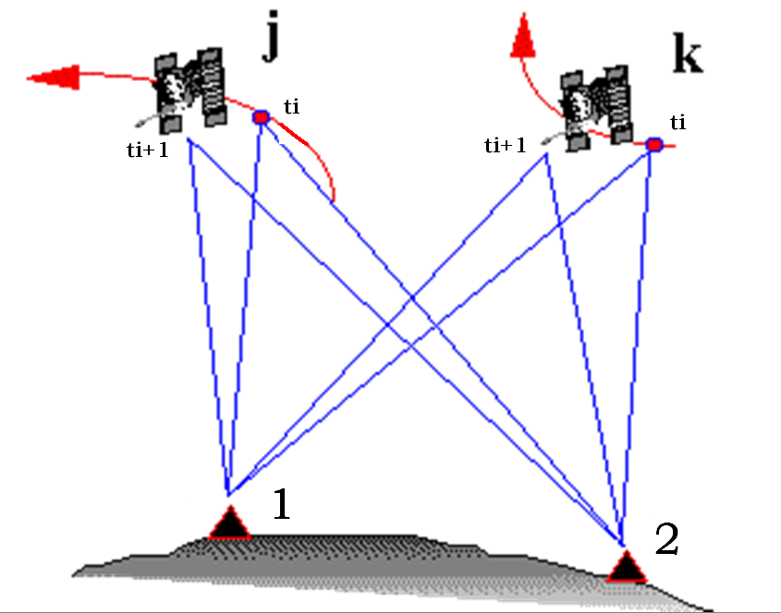
三差
历元间求差: 同步观测值在间历元求差。可消去整周未知数参数。

Slide 15
差分方程的解算
将观测方程线性化
列出误差方程组成方程组
据最小二乘原理求解误差方程组
缺陷

Slide 16
采用差分观测值的缺陷（求差法的缺陷）
数据利用率低
只有同步数据才能进行差分
引入基线矢量替代了位置矢量
差分观测值间具有了相关性，使处理问题复杂化
参数估计时，观测值的权阵
某些参数无法求出
某些信息在差分观测值中被消除
相对定位的类型

Slide 17
相对定位的类型
静态定位
普通静态定位
快速静态定位
动态定位
动态定位中整周未知数的确定
静态初始化
动态初始化（OTF）
实时动态定位（RTK – Real Time Kinematic）
单基准站RTK
多基准站RTK（网络RTK）
GPS动态定位

Slide 18
GPS动态定位
GPS动态定位（测量），是利用GPS信号，测定相对于地球运动的用户天线的状态参数，这些状态参数包括三维坐标、三维速度和时间等七个。
GPS动态定位分类

Slide 19
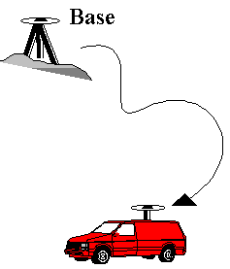
GNSS动态定位分类
单点动态定位 (绝对动态定位 )
实时差分动态定位
后处理差分动态定位
导航

Slide 20
导航
定义:是测得运动载体的状态参数，并导引运动载体准确的运动到预定的后续位置。
导航需要解决的问题
运动载体的即时位置
瞬时速度
精确的时间
运动载体的姿态
总结

Slide 21
总结
GNSS测量定位方法分类
单点定位
相对定位
动态定位

